Slide 1
A DIFERENCIAÇÃO ENTRE OS CONCEITOS DE TEMPERATURA E
SENSAÇÃO TÉRMICA POR MEIO DE UMA MINIESTAÇÃO
METEOROLÓGICA À LUZ DA TEORIA DOS CAMPOS CONCEITUAIS: UMA INVESTIGAÇÃO DE UMA ESCOLA DO CAMPO
MESTRANDA: IZALINA OLIVA
ORIENTADOR: PROF. DR. PEDRO DORNELES
COLABORADOR: RICARDO GOMES LOPES
JULHO 2020

Slide 2
INTRODUÇÃO
O presente produto educacional é referente a uma intervenção pedagógica que buscou introduzir conceitos de temperatura e sensação térmica à luz da teoria dos campos conceituais de Gérard Vergnaud.
Por meio de um campo conceitual composto por cinco situações-problemas organizadas de modo sistemático e com níveis de complexidade diferentes, a presente produção tem como fechamento a automação de uma miniestação meteorológica controlada pelo aplicativo Ardublock.

Slide 3
ESTUDOS RELACIONADOS
A busca por estudos relacionados foi realizada na Biblioteca Digital de Teses e Dissertações (BDTD), utilizando-se dos seguintes descritores Arduino, Ardublock e miniestação meteorológica. Em tal revisão buscamos encontrar relações de continuidade, avanços e subsídios para embasar o processo de elaboração e conclusão do presente produto educacional. Além desses descritores também buscamos publicações sobre o ensino do conceito de temperatura no Ensino Fundamental.
Os estudos encontrados são sintetizados no Quadro 1.

Slide 4
Quadro 1- Estudos Relacionados.
Dissertação | Objetivo Geral | Produção Educacional
Programa: MNPEF- UNESP- São Paulo -2018 Titulo: PROPOSTA DE SEQUÊNCIA DIDÁTICA BASEADA NA APRENDIZAGEM SIGNIFICATIVA: CONSTRUÇÃO DE UMA MINI ESTAÇÃO METEOROLÓGICA COM ARDUINO Autor: Fernando Carlos Rodrigues Pinto | A utilização de uma miniestação meteorológica automática com Arduino para ensinar e aprender os conteúdos prescritos e as habilidades. | Miniestação meteorológica automática com Arduino.
Programa: MPEF – UFRG- Porto Alegre-2014 Titulo: ARDUINO COMO UMA FERRAMENTA MEDIADORA NO ENSINO DE FÍSICA Autor: Rafael Frank de Rodrigues | Utilizar a plataforma Arduino como ferramenta mediadora no ensino de física. | Miniestação meteorológica automática com Arduino.
Programa: MPEC – Unipampa- Bagé- 2018 Titulo: EXPLORANDO AS POSSIBILIDADES DE INSERÇÃO DA PLATAFORMA ARDUINO NO ENSINO DE CIÊNCIAS DA EDUCAÇÃO BÁSICA Autor: JANUÁRIO DIAS RIBEIRO | Avaliar as possibilidades de inserção da Plataforma Arduino no Ensino de Ciências da Educação Básica através de um enfoque nos conceitos introdutórios de lógica de programação e montagens de circuitos eletrônicos. | Apostila sobre lógica de programação e montagens de circuitos eletrônicos.
Programa: MPEF – UFRG- Porto Alegre-2014 Título: ARDUINO: UMA FERRAMENTA PARA AQUISIÇÃO DE DADOS, CONTROLE E AUTOMAÇÃO DE EXPERIMENTOS DE ÓPTICA EM LABORATÓRIO DIDÁTICO DE FÍSICA NO ENSINO MÉDIO. Autor: ELIO MOLISANI FERREIRA SANTOS | Apresentar algumas possibilidades da placa de prototipagem Arduino em conjunto com as tecnologias de informação (TIC). | Material de apoio ao professor sobre como abordar o conceito de óptica por meio da automação.

Slide 5
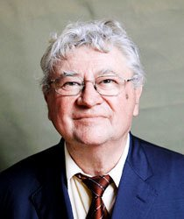
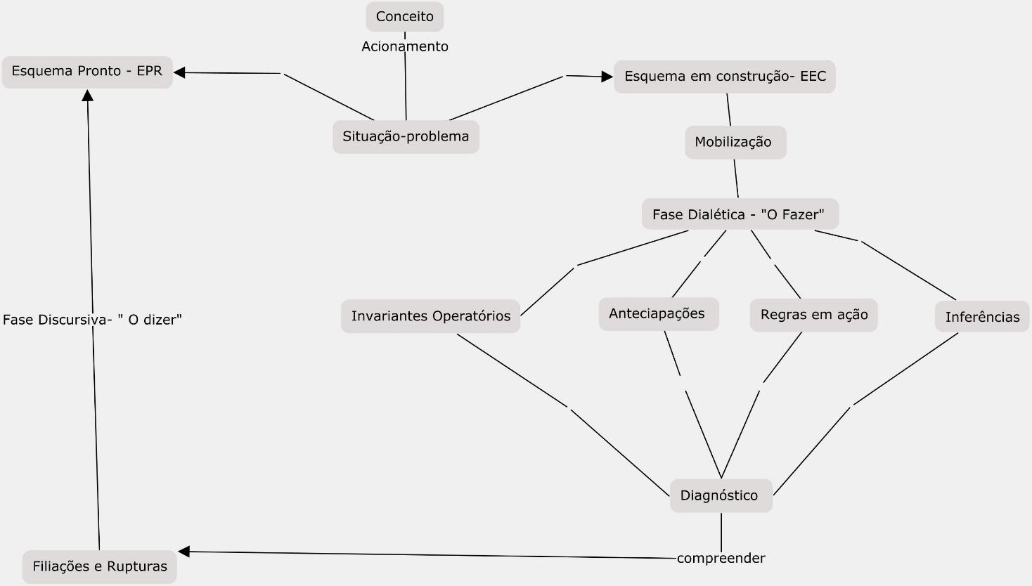
REFERENCIAL TEÓRICO
Teoria dos campos conceituais de Gérard Vergnaud como suporte teórico metodológico.
Propomos em um primeiro momento avaliar se os alunos possuem EPR ou EEC. Nos casos em que os alunos não são capazes de dar conta das tarefas das situações-problema se deve buscar elementos dos momentos que os alunos se mobilizam para concluírem as tarefas (etapa do fazer).
Por fim, nova situações devem ser propostas para avaliar se o desenvolvimento das situações-problema desencadeou um processo de construção de novos esquemas ao ponto de gerar filiações, ou seja, o estabelecimento de EPR capazes de darem contar a novas situações.

Slide 6
TEORIA DOS CAMPOS CONCEITUAIS
Os conceitos não funcionam isoladamente, mas sim vinculados uns aos outros, em uma ampla e complexa rede;
Um conceito adquire sentido em função da multiplicidade de problemas aos quais responde;
A aprendizagem de todas as propriedades e relações que envolvem tais conceitos acontece por meio de uma longa história, entrelaçada por uma série de filiações e rupturas;
Com as ideias anteriores, pode-se argumentar que um conceito não remete apenas à sua definição explícita, mas basicamente à sua possibilidade de funcionar na resolução de problemas.

Slide 7
REDE CONCEITUAL
De acordo com Vergnaud (1996), a rede conceitual é composta pelos conceitos a serem estudados em concomitância com os conceitos relacionados. conforme a teoria dos campos conceituais, dominar um conceito requer dominar uma classe de situações às quais os conceitos se referem. assim, para ocorrer a aprendizagem é preciso mobilizar diversos conceitos para que possamos criar o que Vergnaud denomina “esquema”.

Slide 8
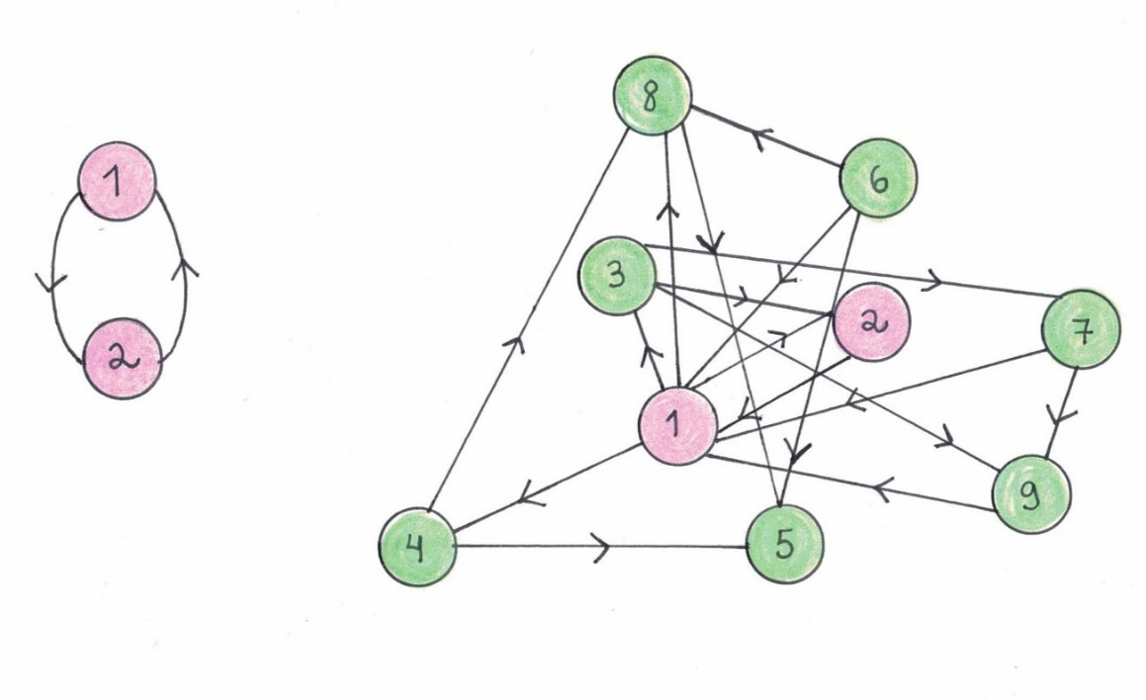
REDE CONCEITUAL DE TEMPERATURA E SENSAÇÃO TÉRMICA
Conceitos estudados | Conceitos relacionados
1 –Temperatura | 3 – Frio
2 - Sensação Térmica | 4 – Quente
 | 5 – Calor
 | 6 – Umidade relativa do ar
 | 7 – Velocidade dos Ventos
 | 8 – Índice de Calor
 | 9 – Índice de Resfriamento

Slide 9
DESCRIÇÃO DAS SITUAÇÕES-PROBLEMA
Estruturadas em três etapas
DIÁLOGO: Os alunos são convidados a externalizar suas ideias prévias sobre os conceitos envolvidos.
TAREFA: Alunos recebem um guia com atividades a serem desenvolvidas. Esta fase é muito importante, pois se trata da construção do saber, momento de “colocar a mão na massa”.
SISTEMATIZAÇÃO: Aplicação de questionários para avaliar se os alunos conseguiram conceitualizar os conceitos trabalhados, nas etapas anteriores, conforme preconiza Vergnaud (1996), ou seja, se os conceitos foram alicerçados a partir da tríade: situação-problema, invariantes operatórios e representações simbólicas.

Slide 10
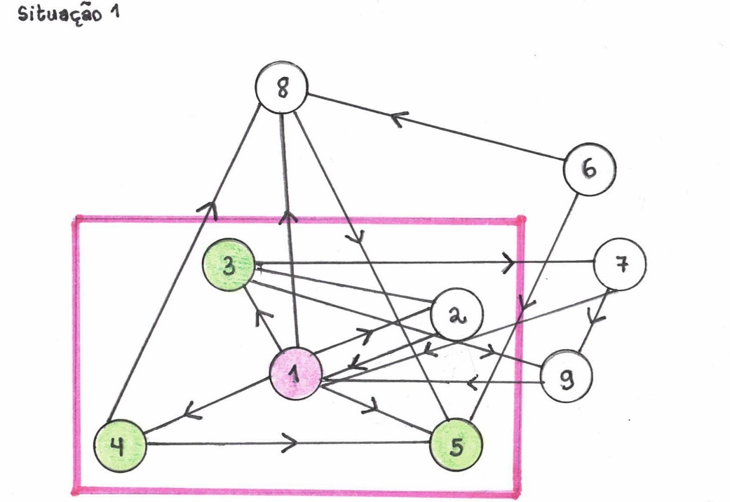
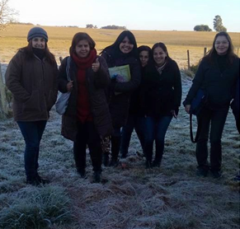
SITUAÇÃO-PROBLEMA 1
A situação-problema 1, foi elaborada com a intenção de identificar as concepções prévias dos sujeitos com os conceitos a serem estudados através de uma ilustração de uma reportagem intitulada “Dom Pedrito, na campanha Gaúcha-rs, tem sensação térmica de – 4ºc nesta segunda-feira”.
Além disso, também se teve como objetivo a introdução dos conceitos conforme rede conceitual 1, a fim de promover uma visão geral sobre as próximas situações.
Guia do aluno
1- Temperatura; 3 - Frio; 4 - Quente; 5 - Calor

Slide 11
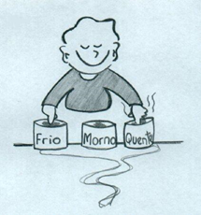
SITUAÇÃO-PROBLEMA 2
A situação-problema 2 teve como desafio colocar o sujeito em contato com situações do nosso dia a dia, como “beber água misturada” (equilíbrio térmico) e utilizar nossos sentidos (tato) como instrumento capaz de inferir sobre a temperatura dos objetos, por meio da realização do experimento com baldes com água fria, ambiente e quente.
Ao término destas situações foram aplicadas duas tarefas avaliativas: aceita uma xícara de café – e hora do banho, momento que os alunos teriam que identificar e diferenciar os fatores que influenciam na sensação térmica – (vento e umidade), com o intuito de diagnosticar se os alunos apresentavam esquemas prontos – EPR ou esquemas em construção – EEC.
Guia do aluno
Tarefas avaliativas
1- Temperatura; 2- Sensação térmica; 3 –Frio; 4 – Quente; 6 – Umidade relativa do ar; 7 – Velocidades dos ventos
Fonte

Slide 12
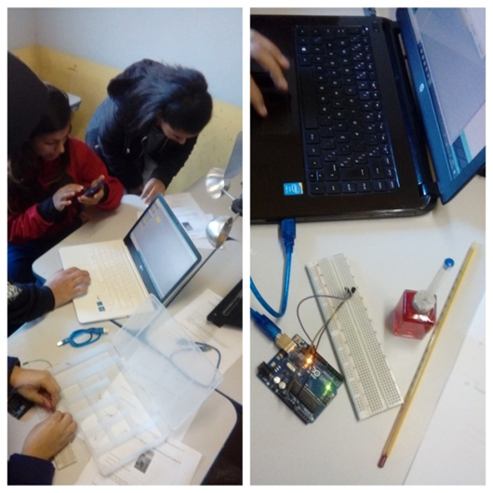
SITUAÇÃO-PROBLEMA 3 E 4
Na situação-problema 3 o aluno teria que construir um termoscópio e identificar as relações com o termômetro e logo após realizar algumas medições. Já na situação-problema 4, os alunos foram desafiados a criarem um código de programação utilizando o Arduino juntamente com aplicativo Ardublock, o sensor de temperatura - lm35 para realizarem as medições nas escalas Celsius, Fahrenheit e Kelvin – (escalas termométricas). Assim como os sensores de umidade do ar – índice de calor e velocidade dos ventos- índice de resfriamento.
Guia do aluno – Situação 3
Guia do aluno – Situação 4
1- Temperatura; 2 – Sensação térmica; 3- Frio; 4- Quente; 5 – Calor; 6 – Umidade relativa do ar

Slide 13
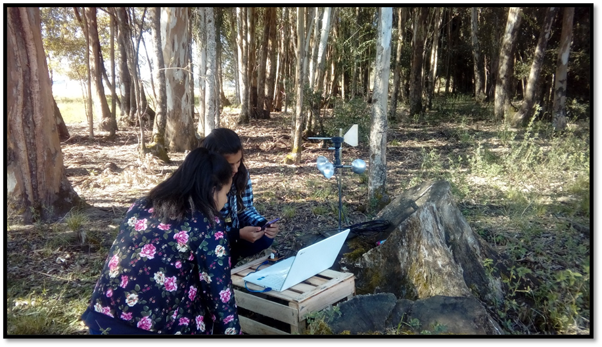
SITUAÇÃO-PROBLEMA 5
A situação-problema 5, que consiste em automatizar uma miniestação meteorológica com a intenção de avaliar se os alunos conseguiram diferenciar os conceitos de temperatura e sensação térmica, ou seja, se passaram a utilizarem EPR para resolverem situações novas.
Guia do aluno
1- Temperatura; 2 – Sensação Térmica; 3 – Frio; 4 – Quente; 5 – Calor; 6 – Umidade relativa do ar; 7 – Velocidade dos ventos; 8 – Índice de calor; 9 – Índice de Resfriamento

Slide 14
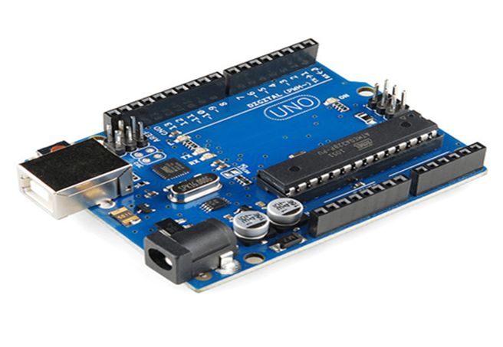
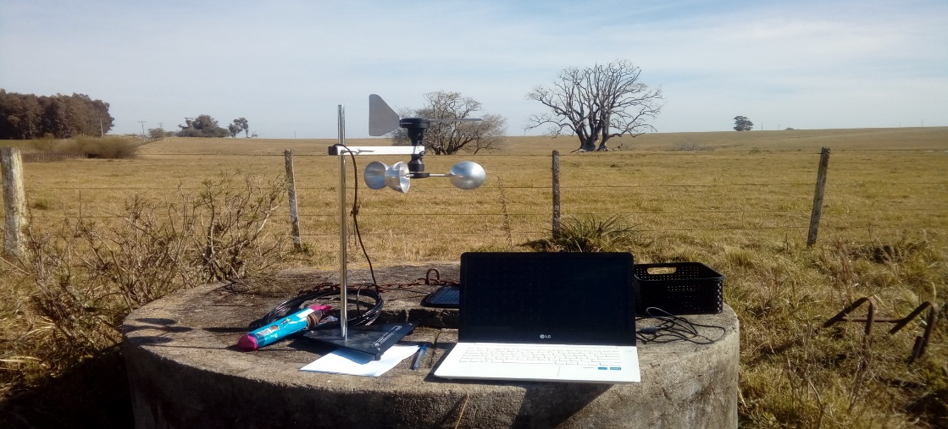
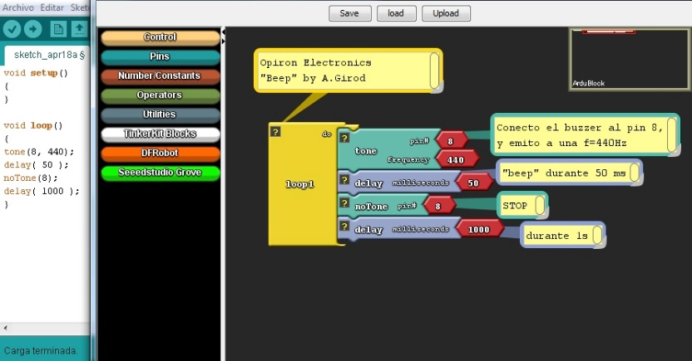
FERRAMENTAS UTILIZADAS
ARDUINO
ARDUBLOCK
MINIESTAÇÃO METEOROLÓGICA

Slide 15
ARDUINO
O Arduino é uma plataforma eletrônica de código aberto baseada em hardware e software fáceis de usar. As placas do Arduino são capazes de ler entradas - luz em um sensor, um dedo em um botão ou uma mensagem no twitter - e transformá-lo em uma saída - ativando um motor, ligando um LED, publicando algo online. Você pode dizer à sua placa o que fazer enviando um conjunto de instruções ao microcontrolador na placa. Para fazer isso, você usa a linguagem de programação Arduino (com base na fiação ) e o software arduino (IDE) , com base no processamento .
Fonte: Https://www.Arduino.Cc/en/guide/introduction, acesso em 14/06/2020

Slide 16
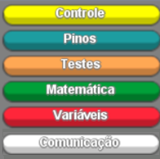
ARDUBLOCK
Utiliza-se de uma linguagem em blocos, facilitando alunos do ensino básico na utilização e automação no Arduino;
Faz uma comunicação direta com a placa Arduino transcrevendo da linguagem em blocos para linguagem do Arduino, permitindo usar os recursos do Arduino IDE e de salvar a programação na placa;
É um software livre, permitindo a modificação de seu código.
Principais abas:

Slide 17
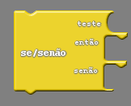
Comandos necessários para automação da Miniestação
 | Podemos dizer que o comando “se/senão” funciona como um bloco de testes, colocamos uma condição no Ardublock conhecida como teste, e caso esta seja satisfeita (seja verdadeira), o programa irá realizar um determinado passo. Caso ” não seja satisfeito, o programa irá realizar um outro passo especificado pelo programador.
 | Verdade se o primeiro parâmetro for maior que o segundo
 | Verdade se o primeiro parâmetro for menor que o segundo.
 | Função restritiva, isto é, é verdade se dois ou mais parâmetros são verdades.
 | Sempre que quisermos imprimir uma mensagem, ou seja, ter um valor de retorno utilizamos o comando de “Imprimir” e trocamos para ter um resultado em uma linha após trocamos para verdadeiro o comando.
 | Numero Inteiro para utilizar como comparação com os outros parâmetros

Slide 18
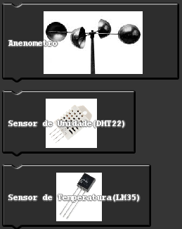
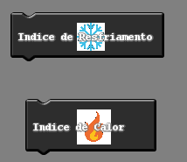
MODIFICAÇÕES NO ARDUBLOCK
Motivo:
Sensores: Variáveis:
Biblioteca de comandos desenvolvida pelo acadêmico do curso de Física da Universidade Federal do Pampa Ricardo Lopes (LOPES, 2019).

Slide 19
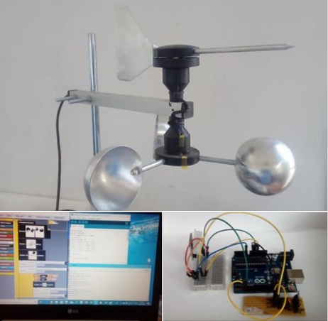
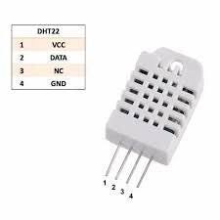
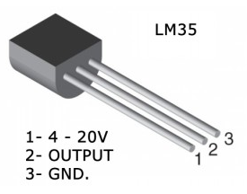
MINIESTAÇÃO METEOROLÓGICA E SENSORES

Slide 20
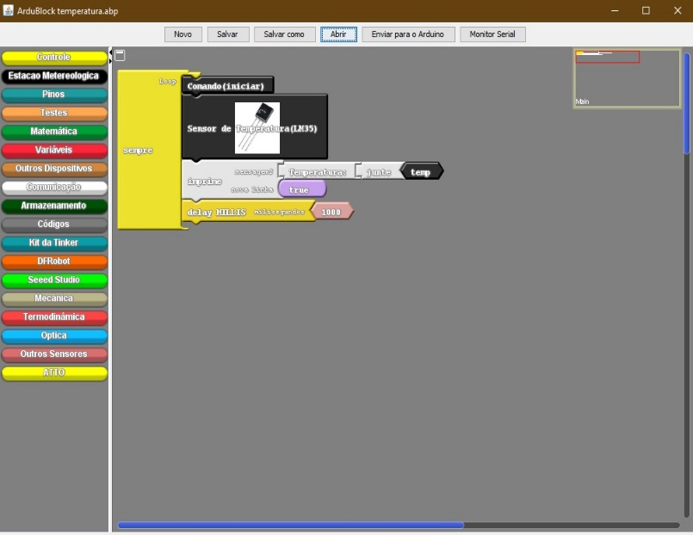
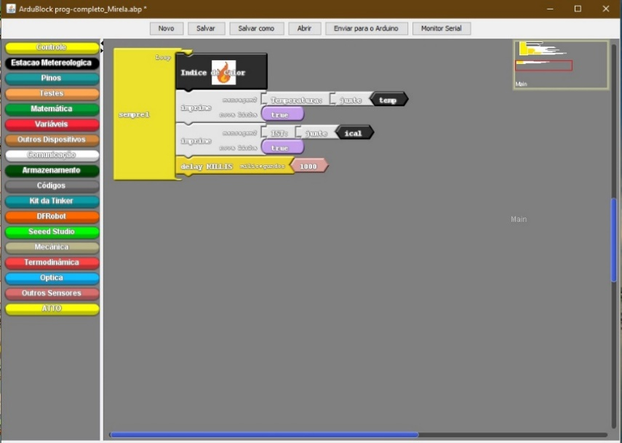
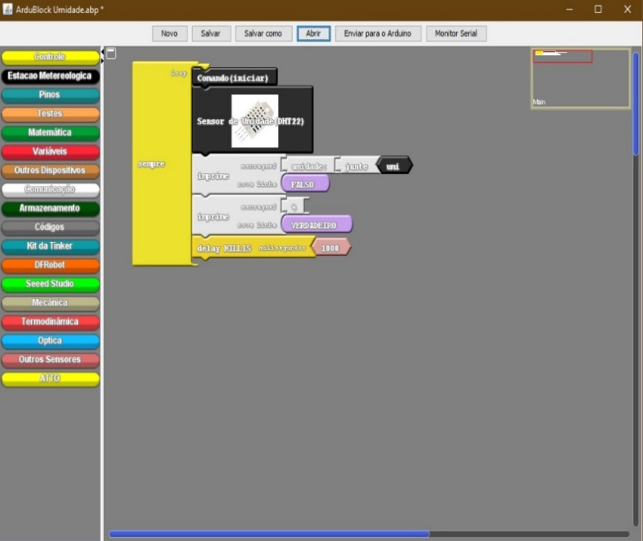
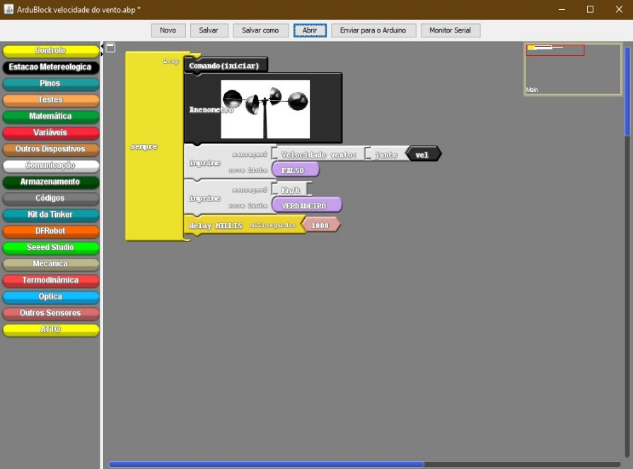
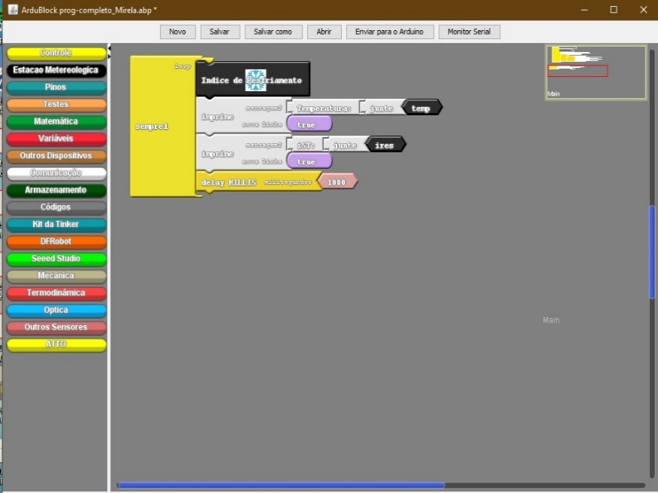
Temperatura
Índice de Calor
Códigos no Ardublock de cada grandeza física
Umidade relativa do ar
Velocidade dos ventos
Índice de Resfriamento

Slide 21
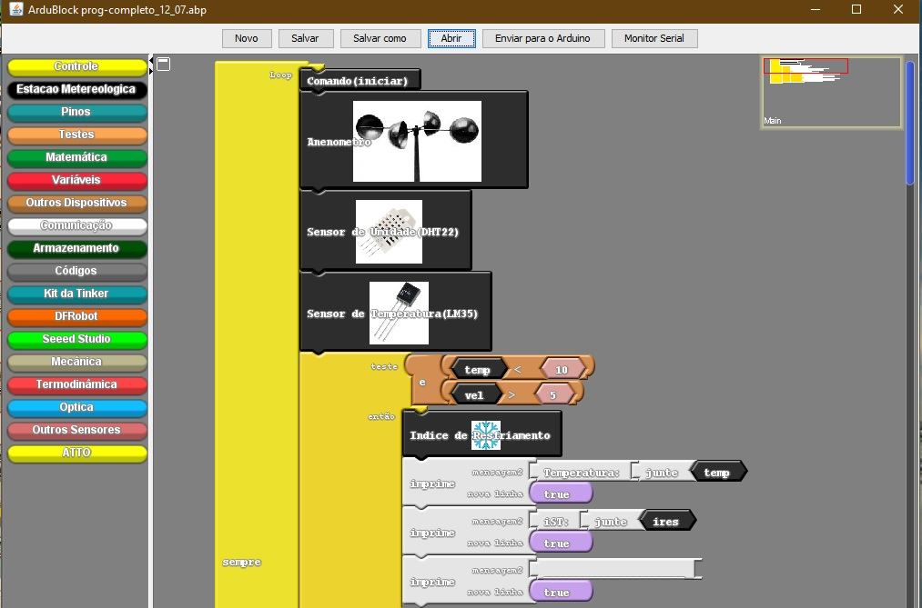
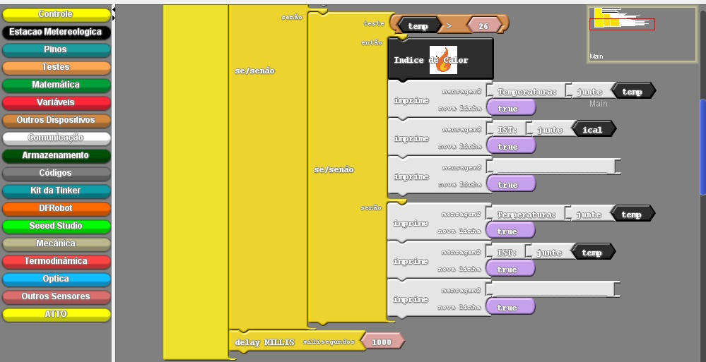
CÓDIGO COMPLETO
https://drive.google.com/drive/u/1/folders/1KaLXfusyhykP5K1-OSvKDk-kdUdyCwo3

Slide 22
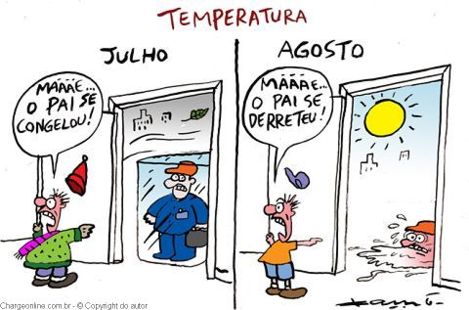
TEMPERATURA
Seguindo a recomendação de Pereira (2010), buscamos usar uma definição macroscópica do conceito de temperatura, sendo ela:
“a temperatura é uma grandeza física usada para indicar se um corpo está mais quente ou mais frio do que outros tomados como referência” (MÁXIMO E ALVARENGA, 1997 apud Pereira, 2010 P. 47).
De acordo com pereira (2010) está seria a melhor forma de apresentar tal conceito de física para estudantes da Educação Básica. Assim, os conceitos de quente e frio estão relacionados com o conceito de temperatura a partir da comparação entre medidas de temperaturas de quaisquer objetos e calor as trocas de energia térmica decorrentes das diferenças de temperatura entre dois objetos, ou seja, a afirmação de que “está quente lá fora” significa que a temperatura no ambiente externo está maior que no ambiente interno mas não que lá fora há mais calor, pois calor é uma grandeza física que está presente nos objetos somente quando há diferenças de temperatura.
Para medir temperatura utilizamos o sensor LM35.
Fonte
Fonte

Slide 23
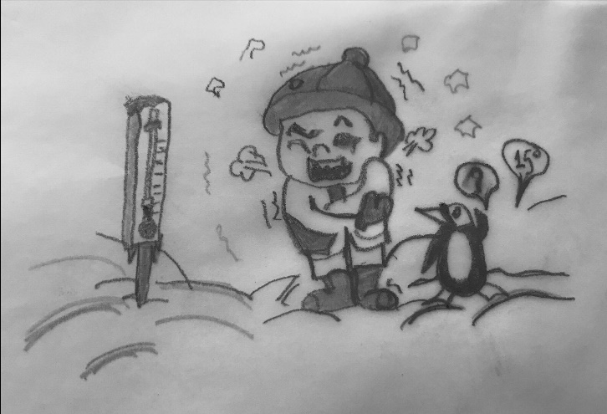
FRIO E QUENTE
São conceitos físico que podem ser definidos como grandezas macroscópicas, que expressam a diferença de temperatura entre um objeto e o ambiente ou entre objetos. Por exemplo: a figura ao lado, ilustra o menino sentindo o ambiente frio (uma temperatura menor da que está habituado) e o pinguim quente.

Slide 24
CALOR
Quando dois ou mais sistemas a temperaturas diferentes são colocados em contato, há uma troca de calor entre eles, até atingirem a mesma temperatura. Nisto consiste o equilíbrio térmico. O calor passa espontaneamente dos corpos de maior temperatura para os corpos de menor temperatura.
Calor é uma energia térmica e trânsito de um corpo para outro, devido, unicamente, a uma diferença de temperatura.
Fonte

Slide 25
SENSAÇÃO TÉRMICA E ÍNDICE DE SENSAÇÃO TÉRMICA
Sobre o conceito de sensação térmica encontramos como fonte de consulta às respostas apresentadas pelo professor Fernando Lang da Silveira no pergunte ao Centro de Referência para o Ensino de Física (CREF), em especial aos tópicos de sensação térmica x temperatura ambiente e conforto térmico pelo ventilador. Sobre o texto de Silveira (2012) intitulado sensação térmica x temperatura ambiente Medeiros (2012, p. 1) comenta que
[...] enquanto a temperatura é uma grandeza física objetiva, ou seja, que pode ser medida e comparada rigorosamente por distintos instrumentos, a sensação térmica é apenas algo subjetivo, na verdade um construto neurofisiológico. ela não deve ser confundida com a simples avaliação humana sem instrumentos (e, portanto, imprecisa) da temperatura.
Fonte
Na literatura existem vários modelos que procuram quantificar o Índice de Sensação Térmica (IST) em situações, em que a temperatura ambiente apresenta-se menor que a temperatura dos objetos, em especial a temperatura corporal dos seres vivos (Índice de Resfriamento) e em situações em que a temperatura ambiente é maior que a temperatura dos objetos (Índice de Calor).

Slide 26
ÍNDICE DE CALOR
O índice de calor designa o efeito da umidade relativa sobre a temperatura aparente do ar, ou seja, é uma medida para definir qual a intensidade do calor que uma pessoa sente, variando em função da temperatura e da umidade do ar.
Para estimar o ist para os casos em que a temperatura é superior a 26°c, utilizamos o modelo de Rothfusz (1990).

Slide 27
UMIDADE RELATIVA DO AR
A umidade é quantidade de água em forma de vapor dispersa pelo ar. A umidade é dos elementos mais importantes da atmosfera e influencia a temperatura, a sensação térmica e os períodos de chuva. A umidade relativa do ar é a relação entre quantidade de água que existe no ar (umidade absoluta) e quantidade máxima de água que poderia existir na mesma temperatura (ponto de saturação).
Para medir Umidade Relativa do Ar utilizamos o sensor DHT22.
Fonte
Fonte

Slide 28
ÍNDICE DE RESFRIAMENTO
O índice de resfriamento está associado à perda de calor, principalmente por meio de convecção e evaporação. A taxa de perda de calor por uma superfície está vinculada à velocidade do vento sobre a superfície: quanto maior a velocidade, mais rápido é o resfriamento. O modelo matemático mais utilizado, na literatura, para estimar o IST para casos de temperaturas inferiores a 10°C e ventos superiores a 5 km/h é o WCI (Wind Chill Index – Índice de Resfriamento pelo Vento). O modelo matemático é descrito na Equação 1 (WIND CHILL, 2019).
ST=13,12+0,6215×T-11,37×V^0,16 + 0,3965×T×V^0,16
Cujas variáveis são:
IST = Índice de Sensação Térmica (em °C),
V = Velocidade do Vento (em km/h) e
T = Temperatura ambiente (em °C).
Fonte

Slide 29
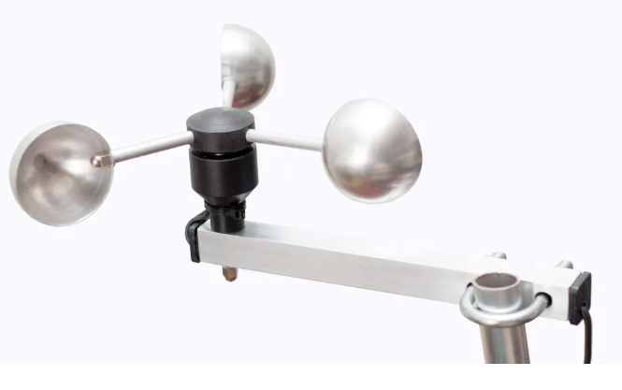
VELOCIDADE DO VENTO
A velocidade do vento é uma grandeza que influencia no índice de resfriamento, pois aumenta a taxa de perda de energia térmica do nosso corpo para o ambiente.
Para medir velocidade do vento usamos um anemômetro.
Fonte

Slide 30
SUGESTÕES DE REFERÊNCIAS
BRASIL. MINISTÉRIO DA EDUCAÇÃO. SECRETARIA DA EDUCAÇÃO BÁSICA. BASE NACIONAL COMUM CURRICULAR. BRASÍLIA, DF, 2018. DISPONÍVEL EM: HTTP://BASENACIONALCOMUM.MEC.GOV.BR/#/SITE/INICIO>. ACESSO EM: JUNHO DE 2018.
DAMIANI, M. F. ET AL. DISCUTINDO PESQUISAS DO TIPO INTERVENÇÃO PEDAGÓGICA. CADERNOS DE EDUCAÇÃO, N. 45, P. 57- 67, 2013.
GEWANDSZNAJDER, F. MATÉRIA E ENERGIA – CIÊNCIAS 9º ANO. SÃO PAULO: ÁTICA, 2011.
GOWDAK, D; MARTINS, E. QUÍMICA E FÍSICA – CIÊNCIAS – 9º ANO. ED.1. SÃO PAULO: FTD, 2012.
GRINGS, E.T.O.; CABALLERO.C; MOREIRA, M.A. (2008). UMA PROPOSTA DIDÁTICA PARA ABORDAR O CONCEITO DE TEMPERATURA A PARTIR DE SITUAÇÕES, À LUZ DA TEORIA DOS CAMPOS CONCEITUAIS DE VERGNAUD. R.B.E.C.T. VOL. 1, NÚM. 1, JN/ABRIL. 2008.
LOPES, S. CIÊNCIAS DA NATUREZA. INVESTIGAR E CONHECER – 9º ANO, ED. 1. SÃO PAULO: SARAIVA, 2015.
MÁXIMO, A.; ALVARENGA, B. FÍSICA – VOLUME ÚNICO. SÃO PAULO: SCIPIONE, 1997.
MOREIRA, M. A. (2017). O ICEBRG DA CONCEITUALIZAÇÃO, A TEORIA DOS CAMPOS CONCEITUAIS DE VERGNAUD, O ENSINO DE CIÊNCIAS E A PESQUISA NESTA ÁREA. PUBLICADO: REVISTA INVESTIGAÇÕES EM ENSINO DE CIÊNCIAS - V7(1). P. 7-29. 2002.
PEREIRA, M.M. UFA!! QUE CALOR É ESSE? RIO 40ºC – UMA PROPOSTA PARA O ENSINO DOS CONCEITOS DE CALOR E TEMPERATURA NO ENSINO MÉDIO. PROGRAMA DE PÓS-GRADUAÇÃO EM ENSINO DE FÍSICA, MESTRADO PROFISSIONAL EM ENSINO DE FÍSICA. UNIVERSIDADE FEDERAL DO RIO DE JANEIRO, 2010.
PINTO, F.C.R. (2018). PROPOSTA DE SEQUÊNCIA DIDÁTICA BASEADA NA APRENDIZAGEM SIGNIFICATIVA: CONSTRUÇÃO DE UMA MINIESTAÇÃO METEOROLÓGICA COM ARDUINO. PROGRAMA DE MESTRADO ENSINO DE FÍSICA- UNESP – 2018
RIBEIRO. J. (2018). EXPLORANDO AS POSSIBILIDADES DE INSERÇÃO DA PLATAFORMA ARDUINO NO ENSINO DE CIÊNCIAS DA EDUCAÇÃO BÁSICA. DISSERTAÇÃO DO PROGRAMA MESTRADO PROFISSIONAL EM CIÊNCIAS – UNIPAMPA, CAMPUS BAGÉ.

Slide 31
RODRIGUES, R.F. ARDUINO COMO UMA FERRAMENTA MEDIADORA NO ENSINO DE FÍSICA. PROGRAMA MESTRADO PROFISSIONAL NO ENSINO DE FÍSICA – UFRG, PORTO ALEGRE, 2014.
ROTHFUSZ, P. L. "THE HEAT INDEX 'EQUATION' (OR, MORE THAN YOU EVER WANTED TO KNOW ABOUT HEAT INDEX)", SCIENTIFIC SERVICES DIVISION (NWS SOUTHERN REGION HEADQUARTERS), 1990. DISPONÍVEL EM: < HTTPS://WWW.WEATHER.GOV/MEDIA/FFC/TA_HTINDX.PDF>. ACESSO EM: 23 ABR. 2019.
STERN. I. CIÊNCIAS DO SÉCULO XXI. QUÍMICA E FÍSICA – 9º ANO. ED. 2. SÃO PAULO: SARAIVA, 2012.
TAUCEDA, K.C; DEL PINO, J.C. (2014). PROCESSOS COGNITIVOS E EPISTEMOLOGIAS DA TEORIA DOS CAMPOS CONCEITUAIS DE GÉRARD VERGNAUD, DO ENSINO NARRATIVO E DO APRENDER A APRENDER. CIÊNCIAS E COGNIÇÃO, 2014; VOL. 19(2) 256-266.
VERGNAUD, G.(1993). TEORIA DOS CAMPOS CONCEITUAIS. IN NASSER, L.(ED) ANAIS DO 1º SEMINÁRIO INTERNACIONAL DE EDUCAÇÃO MATEMÁTICA DO RIO DE JANEIRO, P. 1-26.
VERGNAUD, G.(1996B). A TRAMA DOS CAMPOS CONCEITUAIS NA CONSTRUÇÃO DOS CONHECIMENTOS. REVISTA DO GEEMPA, PORTO ALEGRE, Nº 4: 9-19.
VERGNAUD, G. (2017). O QUE É APRENDER? POR QUE TEORIA DOS CAMPOS CONCEITUAIS. REVISTA DO GEEMPA, PORTO ALEGRE, Nº XX: 15-53.
VERGNAUD, G. (2008). ATIVIDADE HUMANA E CONCEITUAÇÃO. GEEMPA. COLÓQUIO INTERNACIONAL, PARIS (2004).
WIND CHILL. IN: WIKIPEDIA, THE FREE ENCYCLOPEDIA. 2019. DISPONÍVEL EM: < HTTPS://EN.WIKIPEDIA.ORG/WIKI/WIND_CHILL >. ACESSO EM: 23 ABR. 2019.

